Slide 1
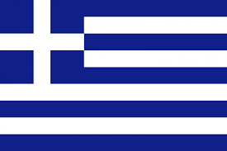

ГРЕЦИЯ
Greece
http://prezentacija.biz/
Готовые презентации

Slide 2
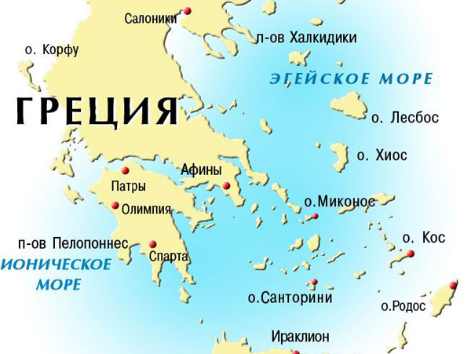

Slide 3
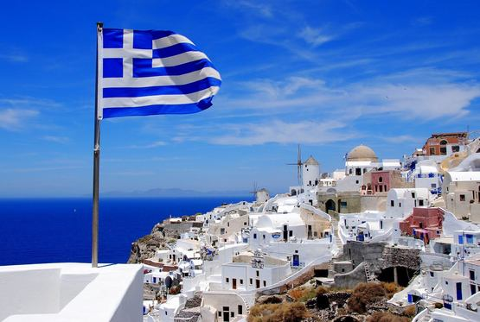
Государственный флаг — 9 бело-голубых полос с крестом — соответствуют девяти слогам национального девиза — «Свобода или смерть».
National flag - 9 blue and white stripes with a cross - correspond to the nine syllables of the national motto - "Freedom or Death".

Slide 4

Государственный герб — голубой щит с белым крестом в обрамлении двух оливковых ветвей как символы ведущей религии в Греции — православия.
The state coat of arms - a blue shield with a white cross in a frame of two olive branches as symbols of major religions in Greece - Orthodoxy.

Slide 5
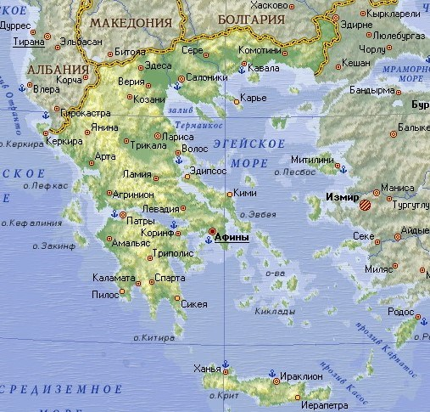
География
Geography
Греция расположена в южной части Балканского полуострова и на прилегающих к нему и к побережью Малой Азии островах и занимает площадь 132 тыс. км², в том числе площадь островов 25,1 тыс. км². Граничит с: Албанией, Македонией, Болгарией и Турцией. Омывается Средиземным морем, в том числе: Ионическим, Эгейским морями, а южное побережье Крита — Ливийским морем. В состав Греции входит около 2 тысяч островов, на которые приходится почти 20 % всей страны.
Greece is located in the southern part of the Balkan Peninsula and adjacent to the coast of Asia Minor, the islands and covers an area of 132 thousand sq. Km, including the area of the islands 25.1 thousand sq. Km. It shares borders with Albania, Macedonia, Bulgaria and Turkey. Bordering the Mediterranean Sea, including the Ionian, Aegean Sea, and the southern coast of Crete - the Libyan Sea. The composition of Greece includes about 2 thousand islands, which account for almost 20% of the entire country.

Slide 6
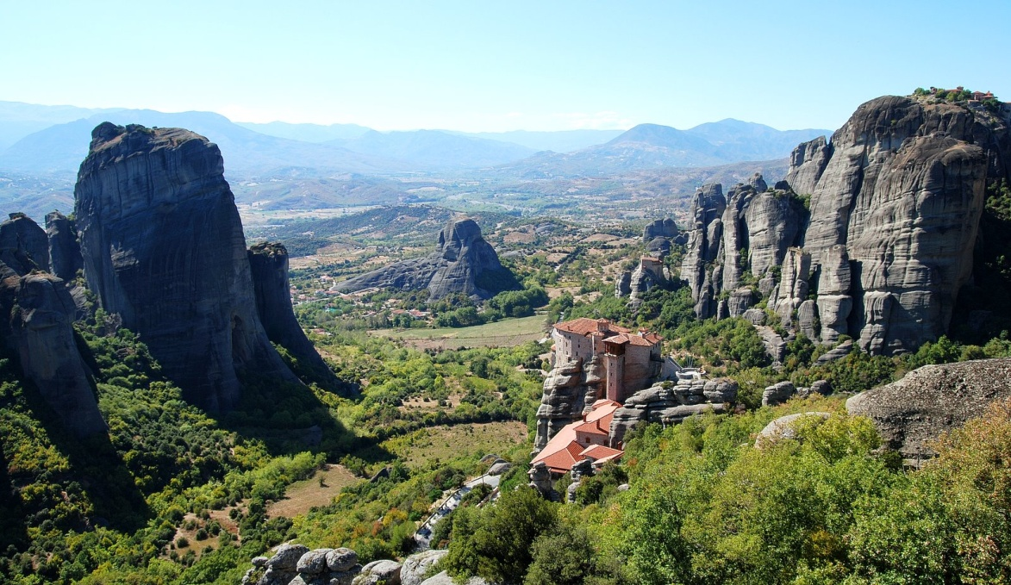
Рельеф
Relief
Греческий ландшафт — это чередование скалистых, обычно безлесных гор, густонаселённых долин, многочисленных островов, проливов и бухт. Живописные скалы, пляжи, экзотические гроты предоставляют большие возможности для отдыха на море и горного туризма.
Greek landscape - this alternation of rocky, usually treeless mountains, densely populated valleys, numerous islands, straits and bays. Picturesque cliffs, beaches, exotic grottos provide great opportunities for recreation on the sea and mountain tourism.

Slide 7
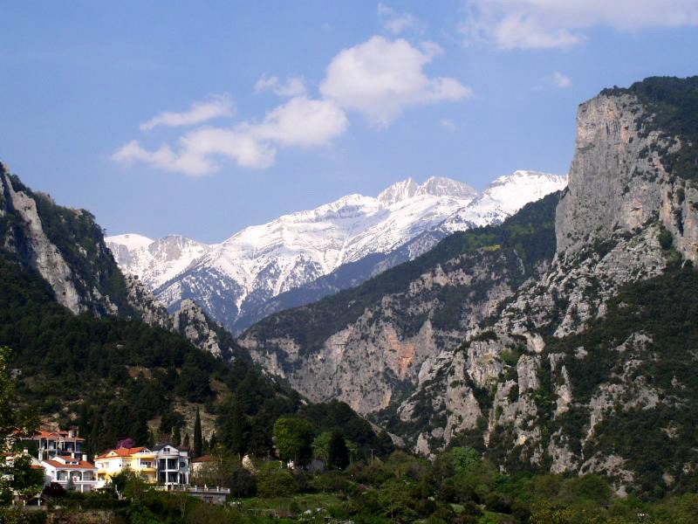
Горные массивы занимают почти четверть поверхности территории страны. Это преимущественно средневысотные горы (до 1200—1800 м). Высшая точка Греции — гора Олимп (2917 м).
В Греции бывают сильные землетрясения.
Mountain ranges cover almost a quarter of the surface area of the country. It is mostly high mountains (up to 1200-1800 m). The highest point in Greece - Mount Olympus (2917 m). In Greece, there are strong earthquakes.

Slide 8
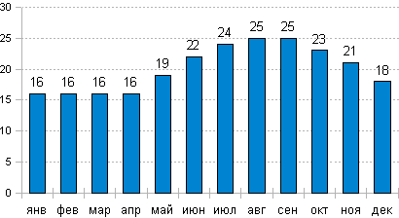
Климат
В средиземноморской Греции летом жарко и сухо, а число солнечных дней в году превышает 300. Самый жаркий период длится с середины июля до середины августа, поэтому любителям отдыха при умеренной температуре лучше отдыхать в Греции в мае, июне, сентябре и октябре — на Крите и Родосе. На островах всегда жарче, чем в Северной Греции. В Афинах приблизительно такая же средняя температура, что и на островах, но на последних климат мягче, и жара переносится легче. В начале и конце лета ночью здесь может быть прохладно из-за постоянно дующего бриза. Курортный сезон на островах начинается раньше, чем в Северной Греции, и длится с апреля по октябрь. В Северной Греции сезон продолжается с мая до сентября. Наиболее мягкие и комфортные для пребывания в стране периоды – май-июнь и сентябрь-октябрь.

Slide 9
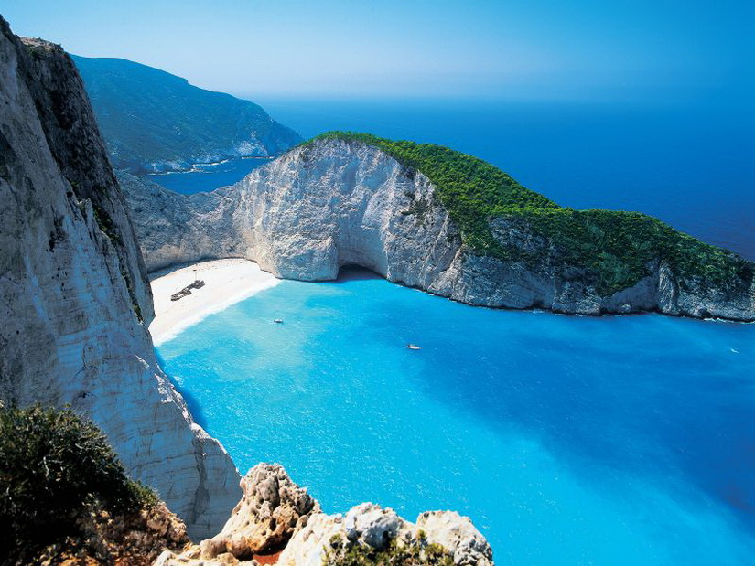
Climate
In Greece, the Mediterranean summer is hot and dry, and the number of sunny days in a year exceeds 300. The hottest period is from mid-July to mid-August, so fans of rest at moderate temperatures better than a vacation in Greece in May, June, September and October - Crete and Rhodes. The islands are always hotter than in Northern Greece. Athens is approximately the same average temperature as on the islands, but in the past the climate is milder, and heat is easier. At the beginning and end of the summer night can be cool here because of the constant breeze blowing. The holiday season begins earlier in the islands than in Northern Greece, and lasts from April to October. In Northern Greece season lasts from May to September. Most soft and comfortable to stay in the country periods - May-June and September-October.

Slide 10
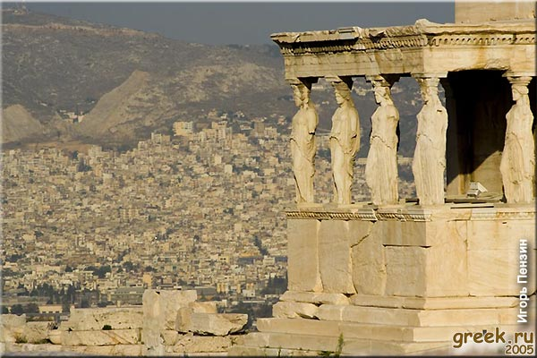
История
Это страна с удивительно богатой историей. Не случайно её называют страной богов, родиной философии, краеугольным камнем западной культуры и, в целом, колыбелью европейской цивилизации.
Современные археологические раскопки свидетельствуют о том, что первые поселения на территории Греции относятся к эпохе палеолита (11.000 - 3000 до н.э.). Во II веке до нашей эры Греция была родиной таких великих цивилизаций, как Минойская (2600-1500 до н.э.), Микенская (1500-1100 до н.э.) и Кикладская (на островах в центре Эгейского моря). Классический период истории Греции (VI-IV вв. до н.э.) приходится на Золотой век - самый значимый период в истории страны, подаривший всему миру величайших ученых и людей искусства. Греция находилась под османским игом почти 400 лет, вплоть до 1821 года. В 1952 году Греция вступила в НАТО. В 1981 году Греция вступила в Европейский Союз, а в 2001 году стала членом Европейского экономического и валютного союза.

Slide 11
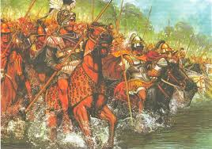
History
It is a country with an extremely rich history. It is no accident called the country of the gods, the birthplace of philosophy, a cornerstone of Western culture and, in general, the cradle of European civilization.
Modern archaeological excavations suggest that the first settlements on the territory of Greece belong to the Paleolithic era (11,000 - 3,000 BC). In the II century BC Greece was the birthplace of great civilizations like the Minoan (2600-1500 BC), the Mycenaean (1500-1100 BC) and the Cycladic (on the islands in the center of the Aegean Sea). The classic period of Greek history (VI-IV centuries BC.) Are in the Golden Age - the most important period in the history of the country that gave the world the greatest scholars and artists. Greece was under Ottoman rule for almost 400 years, until 1821. In 1952, Greece joined NATO. In 1981, Greece joined the European Union, and in 2001 became a member of the European Economic and Monetary Union.

Slide 12
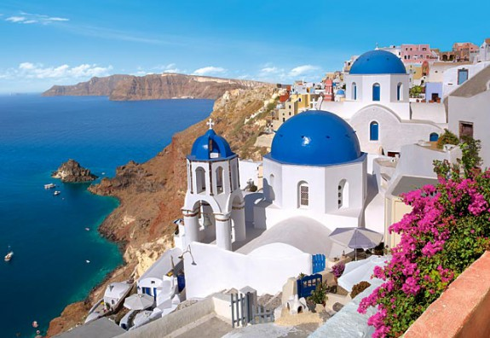
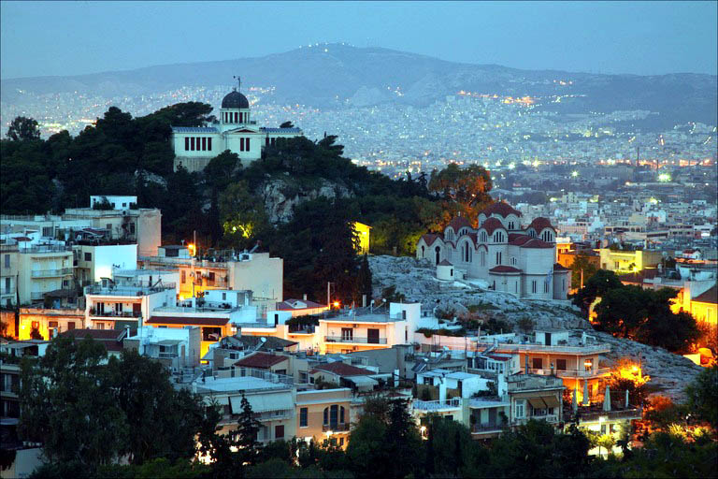
Культура
Culture
АФИНЫ - столица Греции - город удивительной судьбы, живое свидетельство высших достижений человеческой культуры. Памятники и достопримечательности Афин – свидетельства неоценимого вклада его блестящей цивилизации с более 6000-летней историей в мировую культуру.
ATHENS - Greece's capital city - a city of amazing destiny, a living testimony of the highest achievements of human culture. Monuments and Landmarks Athens - evidence of the invaluable contribution of its brilliant civilization with over 6,000 years of history to the world culture.

Slide 13
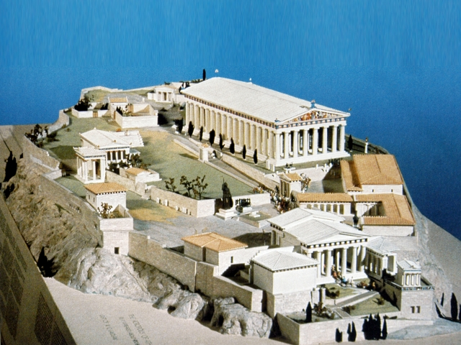
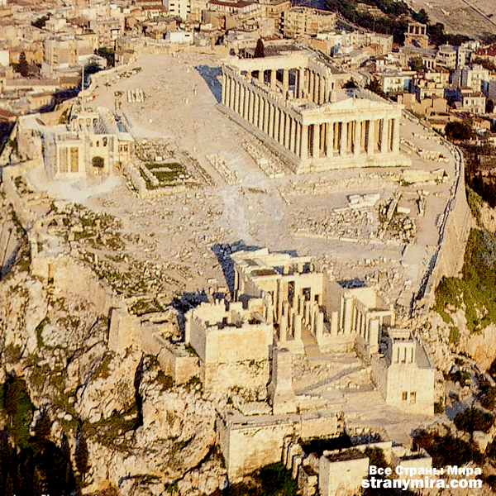
Акрополь -Парфенон
Слово «акрополь» переводится с греческого как «верхний город», «находящийся на возвышенности». Акрополи строились во всех городах древней Эллады для защиты населения от нашествий врагов. Но афинский Акрополь после того, как на его территории царем Афин Периклом были построены храмы, монументальные ворота, театры и самый совершенный памятник мировой культуры – Парфенон, стал символом не только Афин, Греции, но и человеческого гения. Сегодня афинский Акрополь стоит на втором месте в списке 962 памятников Всемирного культурного наследия ЮНЕСКО за свою уникальность и красоту, значительно оставив позади единственное из сохранившихся чудес света - египетские Пирамиды. Храм Парфенон, был построен в честь богини Афины Девы (отсюда и название Парфенос). Внутри храма, в центре, стояла знаменитая статуя Афины, выполненная из золота и слоновой кости, с маленькой скульптурой богини Ники в правой руке.

Slide 14
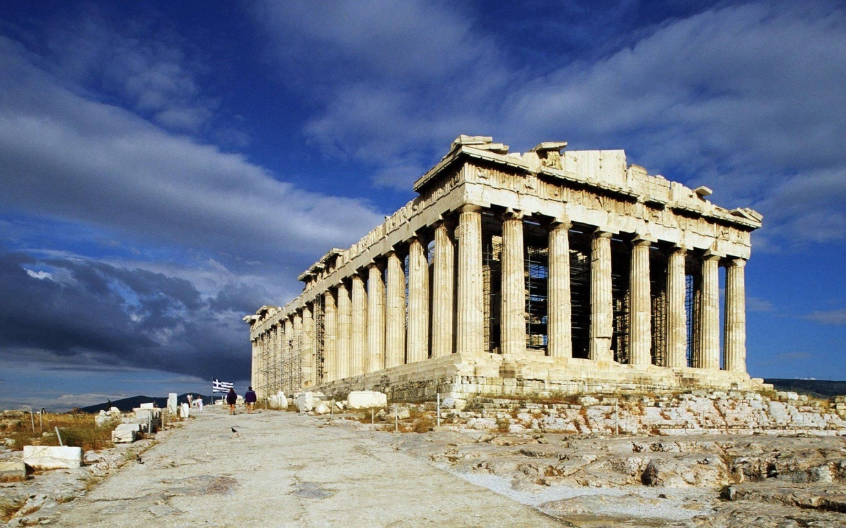
Acropolis -Parfenon
The word "Acropolis" is translated from the Greek as "upper town", "located on a hill." Acropolis were built in all the cities of ancient Greece to protect the population from enemy invasion. But the Acropolis in Athens after its territory King Pericles of Athens were built churches, monumental gates, the theaters and the most perfect monument of world culture - the Parthenon, it has become a symbol not only of Athens, Greece, but also of human genius. Today, the Acropolis in Athens is in second place in the list of 962 monuments of UNESCO World Heritage Site for its uniqueness and beauty, significantly leaving behind only surviving wonders of the world - Egyptian Piramidy. Hram Parthenon, was built in honor of the goddess Athena the Virgin (hence the name of Parthenos). Inside the church, in the center, there was the famous statue of Athena made of ivory and gold, with a small statue of the goddess Nike in his right hand.

Slide 15
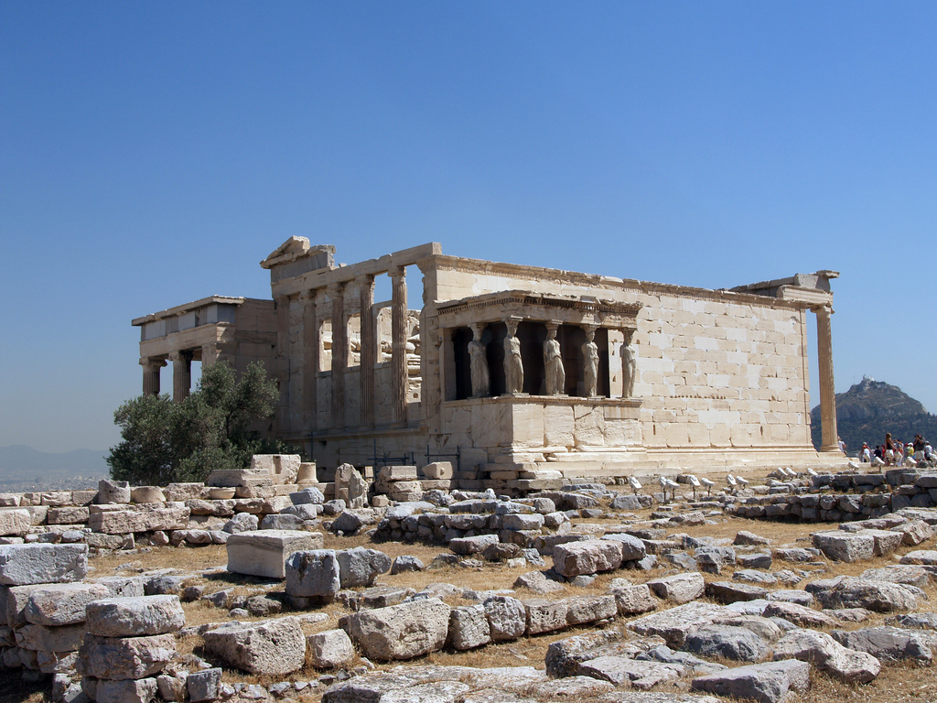
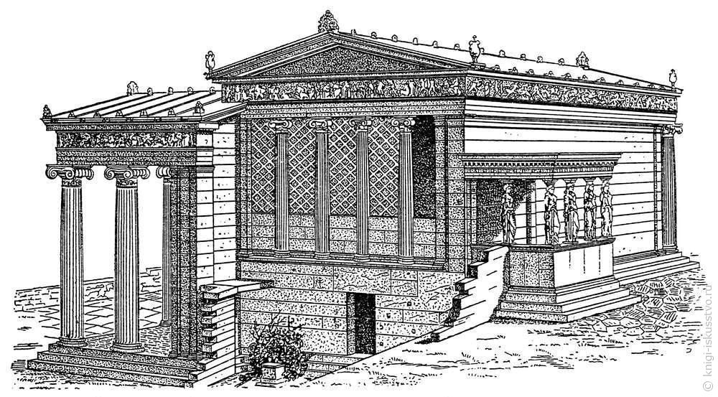
Храм Эрехтейон
Temple Erechtheion

Slide 16
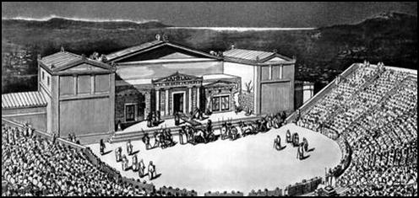
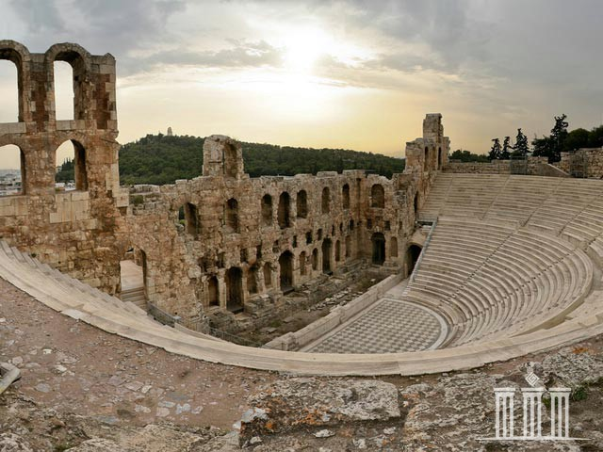
Храм Диониса
Temple of Dionysus

Slide 17
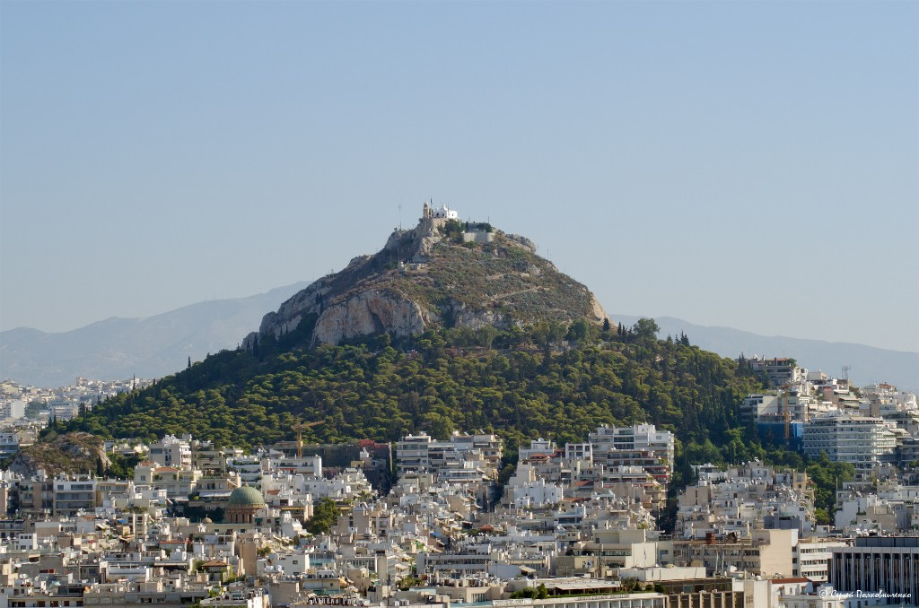
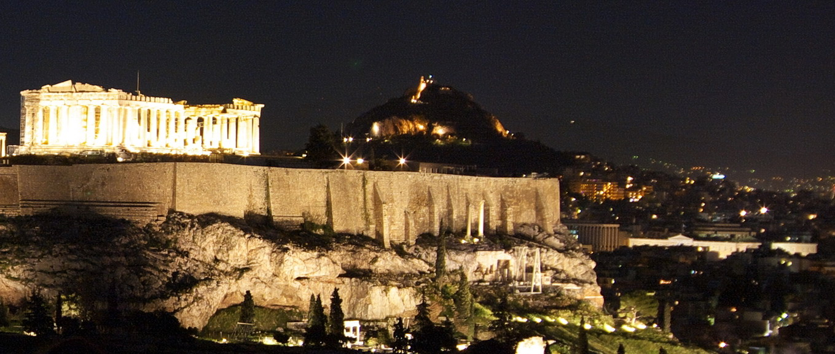
Ликавитос
Likavitos

Slide 18
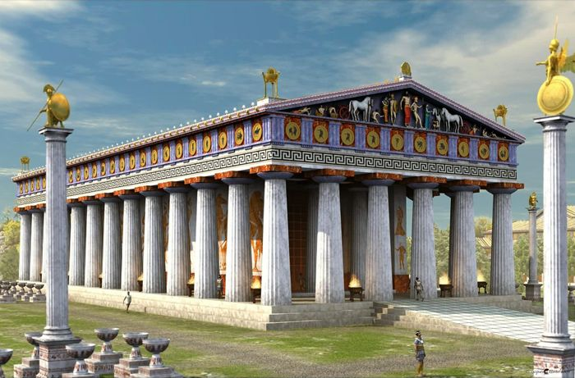
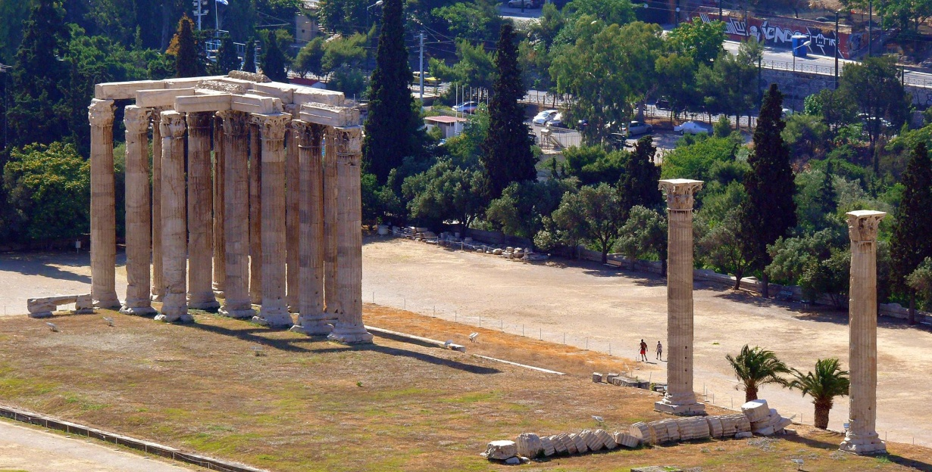
Храма Зевса
Олимпийского
Храм Зевса Олимпийского , также известный как Олимпион , представляет собой древний храм, в центре Афин. Его строительство началось в шестом веке до нашей эры , но не было завершено до царствования императора Адриана (2 век нашей эры). В эллинистический и римский периоды он был самым большим храмом в Греции. Его длина составляет 96 метров, а его восточные и западные фасады равны 40 метрам. Это был монументальный и действительно впечатляющий храм царя богов Зевса. Он имел 104 17-ти метровые коринфские колонны, но только 15 из них остались стоять до наших дней, 16-я колонна упала на землю во время шторма 1852 года, и лежит там до сих пор. Вероятнее всего, храм был разрушен в средние века, вследствие землетрясений, а так же разобран на строительные материалы.
Сегодня храм, вместе с окружающими его руинами других древних сооружений, является исторической достопримечательностью, охраняемой Министерством Внутренних дел Греции

Slide 19
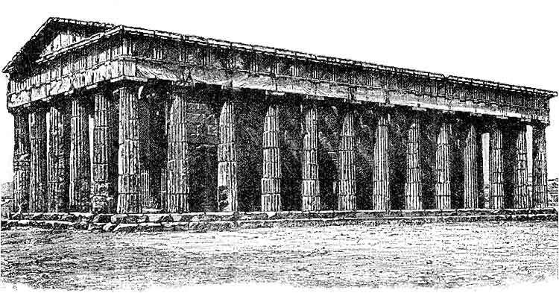
Temple of Olympian Zeus
Temple of Olympian Zeus also known as the Olympion, is an ancient temple in the center of Athens. Its construction began in the sixth century BC, but was not completed until the reign of Emperor Hadrian (2nd century AD). In Hellenistic and Roman times it was the largest temple in Greece. Its length is 96 meters and its eastern and western facades are 40 meters. It was a monumental and truly impressive temple of Zeus, king of the gods. He had 104 17-meter Corinthian columns, but only 15 of them remained standing until today, the 16th column fell to the ground during a storm in 1852, and is there still. Most likely, the temple was destroyed in the Middle Ages as a result of the earthquake, as well as dismantled for building materials. Today the temple, along with the surrounding ruins of other ancient structures, is a historical landmark, protected by the Ministry of Internal Affairs of Greece.

Slide 20
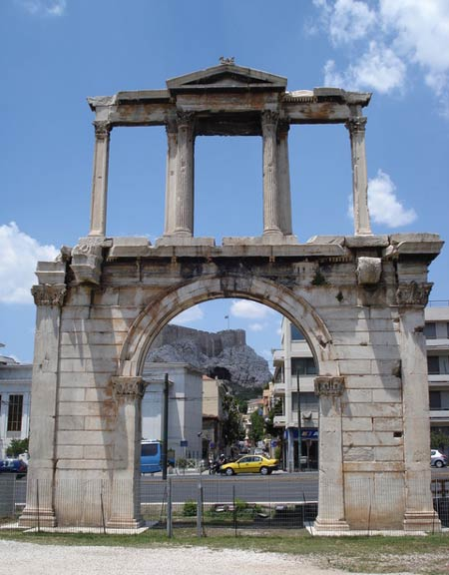
Старый город и новые Афины разделяет Арка Адриана, построенная во II в. до н.э
The old town and the new shares Hadrian's Arch Athens, built in II. BC

Slide 21
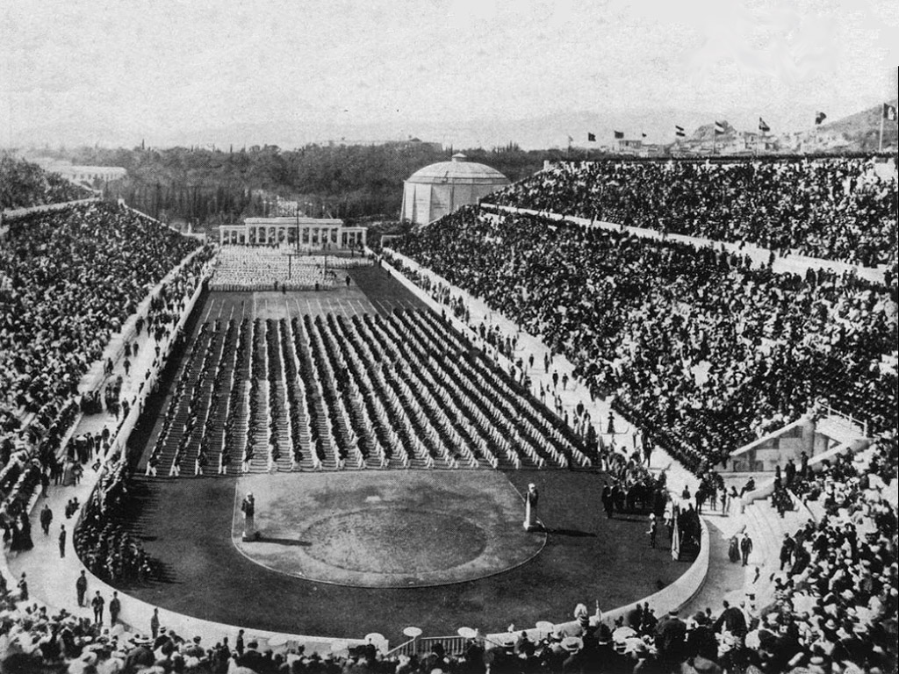
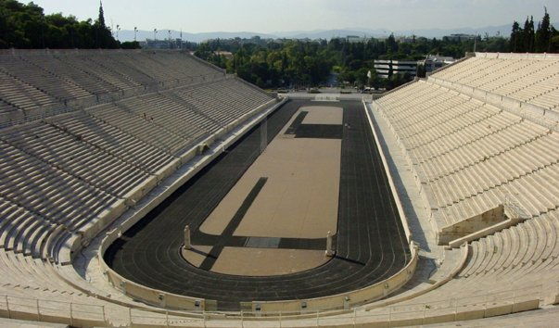
Стадион Панатинаикос
Panathinaikos Stadium
(греч. Παναθηναϊκό στάδιο, или греч. Καλλιμάρμαρο — дословно «прекрасный мраморный») — уникальный стадион в Афинах, единственный в мире, построенный из белого мрамора. На нём по инициативе Евангелиса Заппаса в 1896 году были проведены первые в современной истории Олимпийские игры.В древние времена стадион был местом проведения Панафинейских игр, посвящаемых покровительнице города богине Афине.
В 2004 году стадион стал одной из спортивных арен Афинской Олимпиады. Он был местом проведения соревнований по стрельбе из лука.
(Gk. Παναθηναϊκό στάδιο, or Greek. Καλλιμάρμαρο - literally "beautiful marble") - a unique stadium in Athens, the only one in the world, built of white marble. On it on the initiative Evangelisa Zappasa in 1896 conducted the first in the modern history of the Olympic Games. In ancient times, the stadium was the venue for the Panathenaic Games, the city initiates patron goddess Athena. In 2004, the stadium was one of the arenas of the Athens Olympics. It was the venue of the competition in archery.

Slide 22
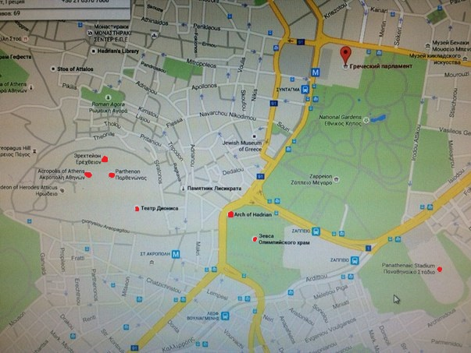

Slide 23
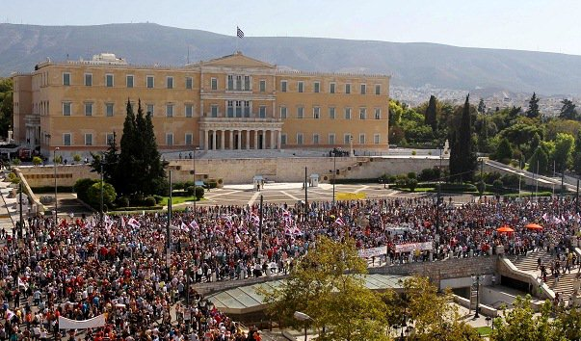
Здание Парламента Греции
The building of the Greek Parliament

Slide 24
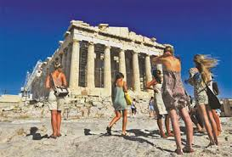
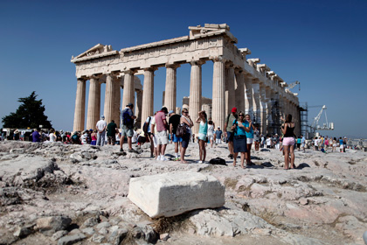
Туризм
Значительная доля доходов Греции поступает от сферы туризма; именно на неё, приходится 15 % ВВП страны. В 2008 году Греция приняла 17,5 млн туристов. В 2014 году это число выросло до 22 млн человек. Больше всего любят отдыхать в Греции туристы из Германии и Великобритании – в 2014 году из этих стран приехали 2,46 млн и 2,09 млн человек соответственно.
Греция привлекает иностранных гостей своей богатой историей и традициями с давних времен.

Slide 25
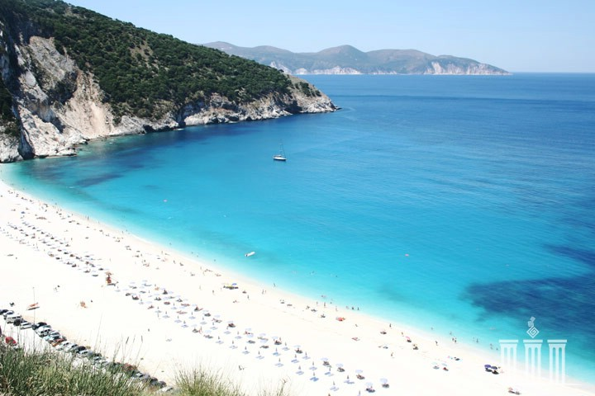
Tourism
A large proportion of revenue comes from the Greek tourism industry; It was on her account for 15% of GDP. In 2008, Greece has 17.5 million tourists. In 2014, this number increased to 22 million. Most like to relax in Greece, tourists from Germany and the UK - in 2014 from these countries came to 2.46 million and 2.09 million, respectively. Greece attracts foreign visitors with its rich history and traditions since ancient times.

Slide 26
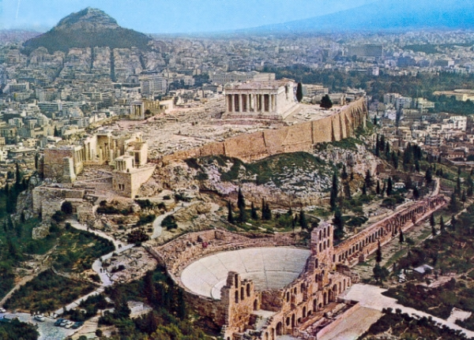
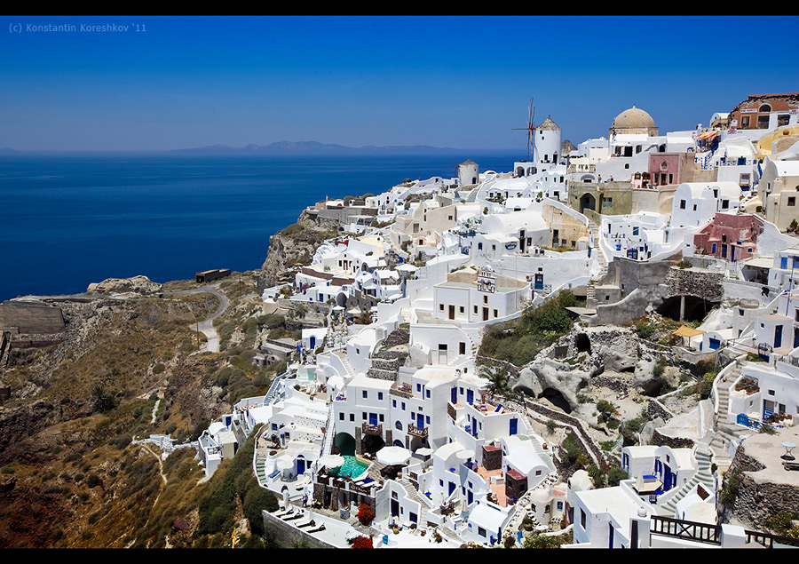
Популярные города
Popular cities
Ия
Афины

Slide 27
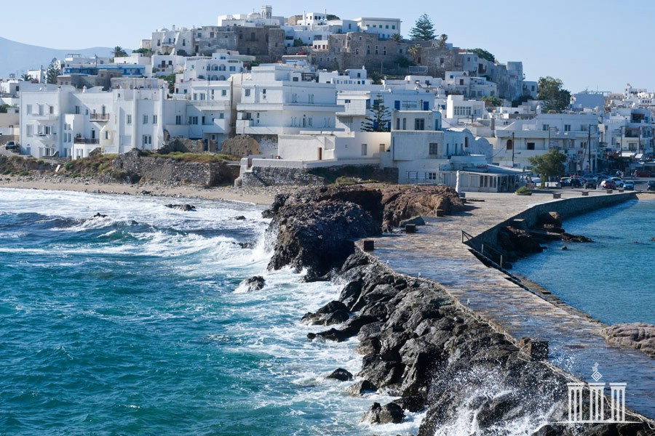
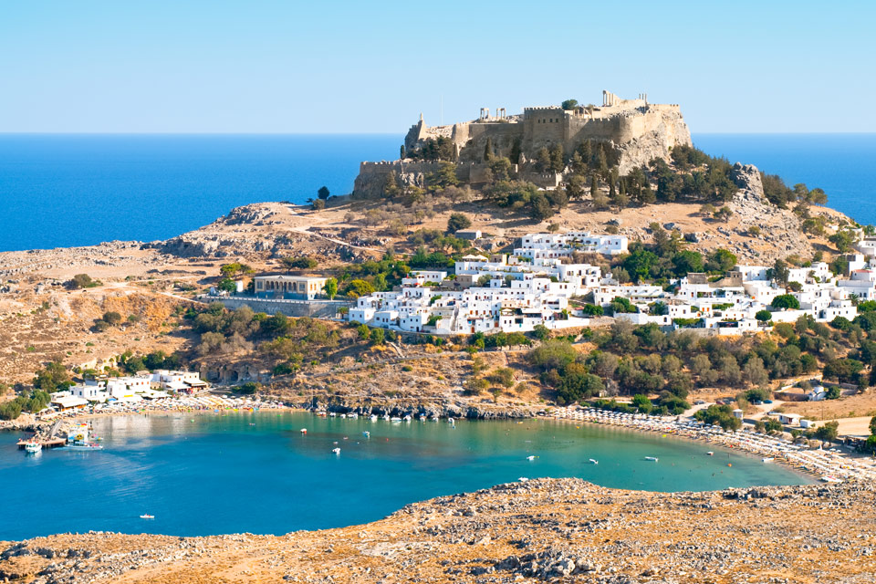
Хора
Родос

Slide 28
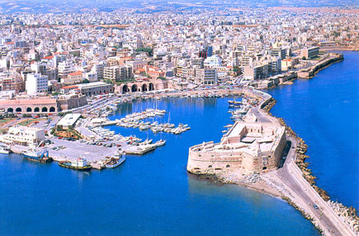
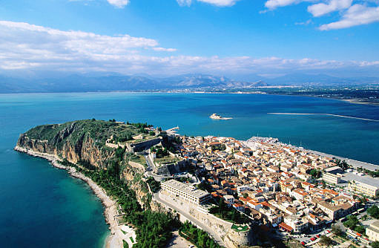
Ираклион
Салоники

